Slide 1
CHƯƠNG VII: ĐA DẠNG THẾ GIỚI SỐNG
Bài 25: HỆ THỐNG PHÂN LOẠI SINH VẬT

Slide 2
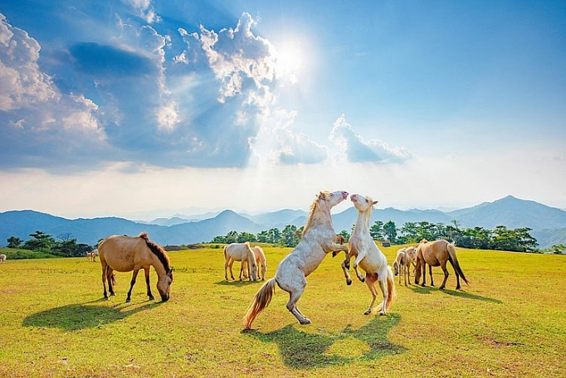
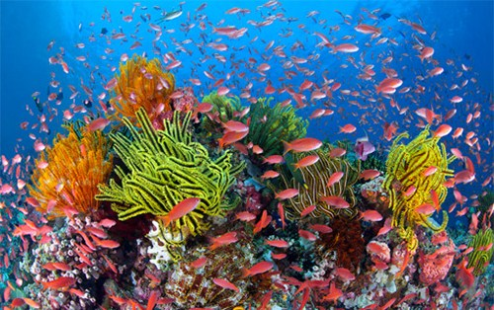
Thế giới sinh vật vô cùng đa dạng và phong phú. Chúng phân bố khắp nơi trên trái đất , chúng tạo nên bức tranh thiên nhiên tươi đẹp và kì thú.

Slide 3
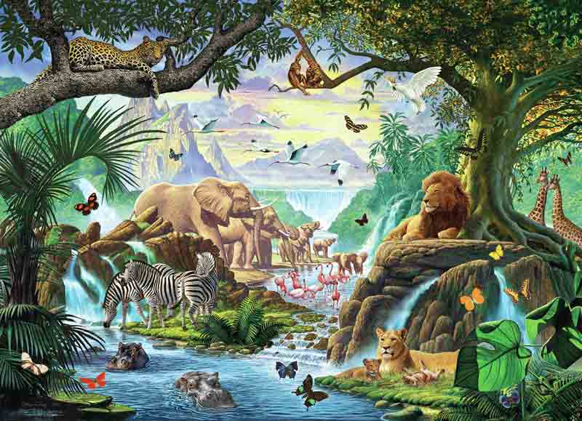
Bài 25: HỆ THỐNG PHÂN LOẠI SINH VẬT
Để dễ dàng tìm ra một loài sinh vật trong vô số các loài sinh vật trong tự nhiên, các nhà khoa học đã phân loại thế giới sống như thế nào?
?
Khi vào một hiệu sách lớn, em có dễ dàng tìm được quyển sách mình cần không? Vì sao?

Slide 4
Bài 25: HỆ THỐNG PHÂN LOẠI SINH VẬT
I. Sự cần thiết của việc phân loại thế giới sống
?1. Em hãy sắp xếp sách vở và đồ dùng học tập thành từng nhóm dựa vào đặc điểm chung giữa chúng.
2. Phân loại đó giúp ích gì cho em?

Slide 5
Đồ dùng học tập
Câu hỏi thảo luận:
Em hãy sắp xếp sách vỡ và đồ dùng học tập của em thành từng nhóm dựa và đặc điểm chung giữa chúng.
Việc phân loại đó giúp ích gì cho em?
Có thể sắp xếp theo phương án sau: nhóm 1 (sách, vở, truyện,….); nhóm 2 (bút, thước kẻ, keo dán,…)
Việc phân loại giúp các đồ đạc được cất ngăn nắp hơn và tìm ra đồ dùng học tập dễ hơn.

Slide 6
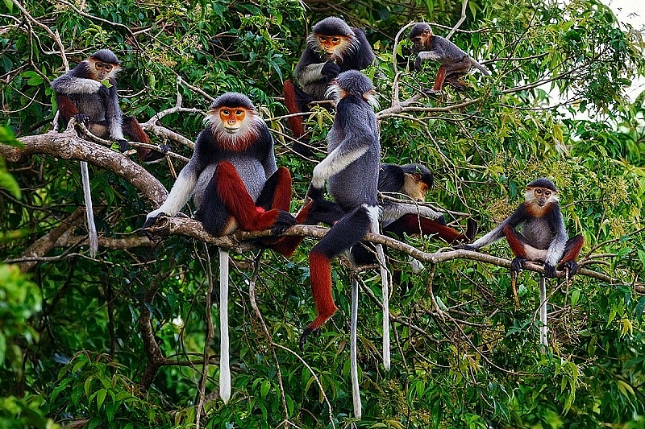
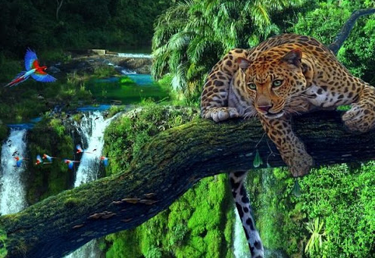
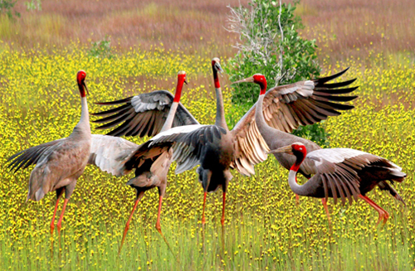
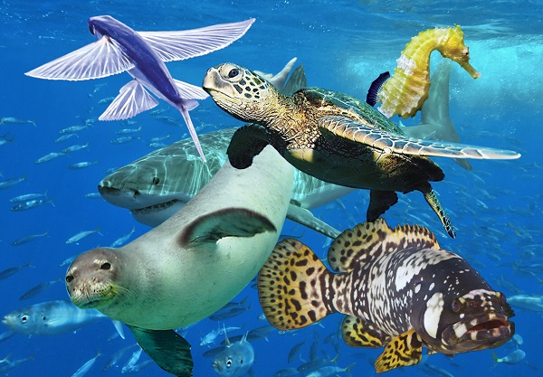
Thế giới sinh vật vô cùng đa dạng và phong phú. Chúng phân bố khắp nơi trên trái đất , chúng tạo nên bức tranh thiên nhiên tươi đẹp và kì thú.
Để dễ dàng tìm ra một loài sinh vật trong vô số các loài sinh vật trong tự nhiên, các nhà khoa học đã phân loại thế giới sống như thế nào?

Slide 7
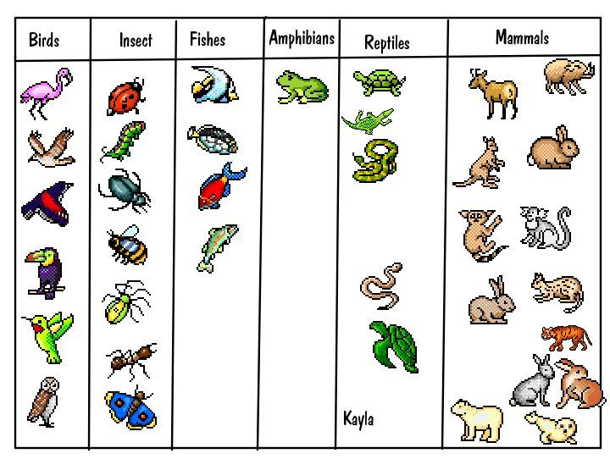
Bài 25: HỆ THỐNG PHÂN LOẠI SINH VẬT
I. Sự cần thiết của việc phân loại thế giới sống
Sâu bọ
Cá
Bò sát
Chim
Động vật có vú
lưỡng cư
*Phân loại sinh học là sự sắp xếp các đối tượng sinh vật có những đặc điểm chung vào từng nhóm, theo thứ tự nhất định.
Thế nào là phân loại sinh học?

Slide 8
RÚT RA KẾT LUẬN
Phân loại sinh học giúp xác định được vị trí của các loại sinh vật trong thế giới sống và tìm ra chúng giữa các nhóm sinh vật dễ dàng hơn. Ngoài ra, phân loại sinh học còn chothấy sự giống và khác nhau của các nhóm đối tượng phân loại, nguyên nhân của sự giống nhau đó và mối quan hệ giữa các sinh vật

Slide 9
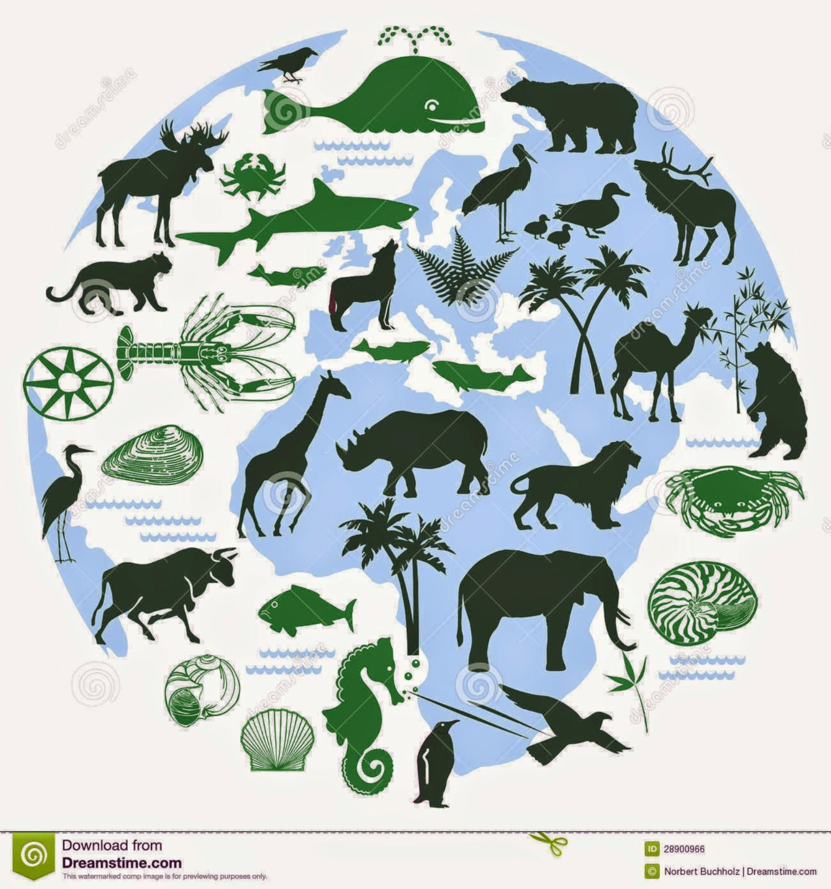
Bài 25: HỆ THỐNG PHÂ N LOẠI SINH VẬT
II. Hệ thống phân loại sinh vật
Các nhà khoa học đã dựa vào các tiêu chí để phân loại sinh vật như: đặc điểm tế bào, mức độ tổ chức cơ thể, môi trường sống, kiểu dinh dưỡng…
Các nhà khoa học phân loại sinh vật thành các đơn vị phân loại nào?
Trên thế giới có hàng triệu loài sinh vật khác nhau, Các nhà khoa học dựa vào những tiêu chí nào để phân loại các loài sinh vật?

Slide 10
Bài 25: HỆ THỐNG PHÂN LOẠI SINH VẬT
II. Hệ thống phân loại sinh sinh học
a. Sơ đồ các đơn vị phân loại
b. Ví dụ về vị trí của loài sư tử trong các đơn vị phân loại
c. Ví dụ về vị trí của hoa li trong các đơn vị phân loại
Thế giới sinh vật được phân chia thành các đơn vị phân loại theo thứ tự từ lớn đến nhỏ: giới, ngành, lớp, bộ, họ, chi, loài.
Giới
Động vật( Animalia)
Thực vật (Plantae)
Ngành
Dây sống( Chordata)
Thực vật có hoa (Anthophyta)
Động vật có vú ( Mammalia)
Lớp
Thực vật một lá mầm (Monocots)
Bộ
Ăn thịt (Carnivora)
Hành(Liliaies)
Họ
Mèo (Felidae)
Bách hợp ( Liliaceae)
Chi( giống)
Báo (Panthera)
Loa kèn(Lilium)
Loài
Sư tử (Panthera leo)
Hoa li (Lilium longiflorum)

Slide 11
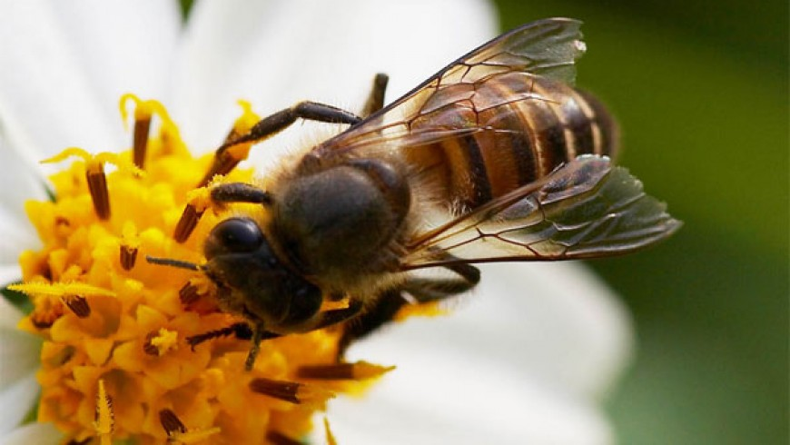
Bài 25: HỆ THỐNG PHÂN LOẠI SINH VẬT
II. Hệ thống phân loại sinh sinh học
Thông thường,mỗi loài sinh vật có 2 cách gọi tên:
-Tên địa phương
-Tên khoa học
Ví dụ:
-Tên địa phương là: Ong mật Châu á
-Tên khoa học: Apis cerana

Slide 12
Bài 25: HỆ THỐNG PHÂN LOẠI SINH VẬT
III. Giới và hệ thống phân loại năm giới
Giới là bậc phân loại cao nhất, bao gồm các nhóm sinh vật có chung những đặc điểm nhất định.
Giới là gì?
Tiêu chí sắp xếp vào giới( tiêu chí phân loại): đặc điểm tế bào, mức độ tổ chức cơ thể, môi trường sống, kiểu dinh dưỡng…

Slide 13
Bài 25: HỆ THỐNG PHÂN LOẠI SINH VẬT
III. Giới và hệ thống phân loại năm giới
SINH VẬT
Quan sát hình và cho biết sinh vật được chia thành những giới nào?

Slide 14
Bài 25: HỆ THỐNG PHÂN LOẠI SINH VẬT
III. Giới và hệ thống phân loại năm giới
SƠ ĐỒ HỆ THỐNG PHÂN LOẠI NĂM GIỚI
Sinh vật được chia thành năm giới:giới khởi sinh, giới nguyên sinh vật, giới nấm, giới thực vật và giới động vật.

Slide 15
Bài 25: HỆ THỐNG PHÂN LOẠI SINH VẬT
III. Giới và hệ thống phân loại năm giới
Em hãy sắp xếp các loài trong hình sau vào các giới Nấm, giới Động vật, Giới thực vật sao cho phù hợp. Nêu lí do vì sao em sắp xếp như vậy?

Slide 16
Bài 25: HỆ THỐNG PHÂN LOẠI SINH VẬT
III. Giới và hệ thống phân loại năm giới
- Giới Nấm: B.
- Giới Động vật: D,E,G .
- Giới thực vật: A,C.
Dựa vào đặc điểm nào của các loài sinh vật để xếp các loài sinh vật vào các giới khác nhau?

Slide 17
Bài 25: HỆ THỐNG PHÂN LOẠI SINH VẬT
III. Giới và hệ thống phân loại năm giới
Tiêu chí phân loại: đặc điểm tế bào, mức độ tổ chức cơ thể, môi trường sống, kiểu dinh dưỡng…

Slide 18
Bài 25: HỆ THỐNG PHÂN LOẠI SINH VẬT
Hãy chọn đáp án đúng
1. Các nhà khoa học đã phân loại sinh vật thành các đơn vị phân loại khác nhau từ lớn đến nhỏ, lần lượt là:
a. Giới, lớp, bộ, họ, chi, loài , ngành.
b. Giới, ngành, lớp, bộ, họ, chi, loài.
c. Giới, ngành, bộ, họ, lớp, chi, loài.
d. Ngành, bộ, họ, lớp, chi, loài, giới.
2. Em hãy cho biết thỏ thuộc giới sinh vật nào?
a. Giới Nấm.
b. Giới Thực vật.
c. Giới Động vật.
d. Giới Nguyên sinh vật.
e. Giới Khởi sinh.

Slide 19
BVN: 25.1, 25.2, 25.3, 25.5

Slide 20
Bài 25: HỆ THỐNG PHÂN LOẠI SINH VẬT

